Slide 1
Week12:AIGobang2
—— Practice of Programming Language 1——
Shen Shuyin
Spring

Slide 2
Review
计算评估值的函数：evaluate(), calculateScore()
针对棋盘上的每一个点都有一个玩家评估值和一个AI评估值，这些评估值组成了两个评估值矩阵：
humanScore[N][N] =>humanMaxScore
aiScore[N][N] =>aiMaxScore
比较 humanMaxScore 与aiMaxScore
只判断当前的一步棋是攻击还是防守

Slide 3
Review
如果aiMaxScore>=humanMaxScore，则AI进攻，下在AI最大值对应的位置；如果有多个aiMaxScore相等，则下在这几个对应位置上humanScore最大的位置。
否则，AI防守，下在玩家形势最大值对应的位置。如果有多个humanMaxScore相等，则下在这几个对应位置上aiScore最大的位置。

Slide 4
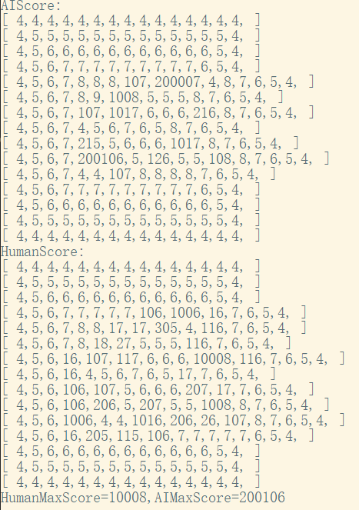
Review

Slide 5
博弈树
双方是轮流下子，每一步棋做决策之前，需要对当前棋局的局面状态做出判断并作出相应的选择。某步棋对当前玩家产生了正价值，则一定对他的对手产生了等量的负价值。
上次课的策略是只考虑一步棋进行决策，如果多考虑几步棋的形式，则需要把每步棋进行展开，这样就形成一棵博弈树。以当前棋局为树的根节点。
eg.如果 AI 执黑子先下，那么第一步 AI 共有 225 种落子方式，AI 落子到一个点后，表示 AI 回合结束，换到对手（白子）落子，这时对手共有 224 种落子方式。将 AI 和对手交替落子形成的所有情况穷举出来，这样就形成了一棵树，叫做博弈树。

Slide 6
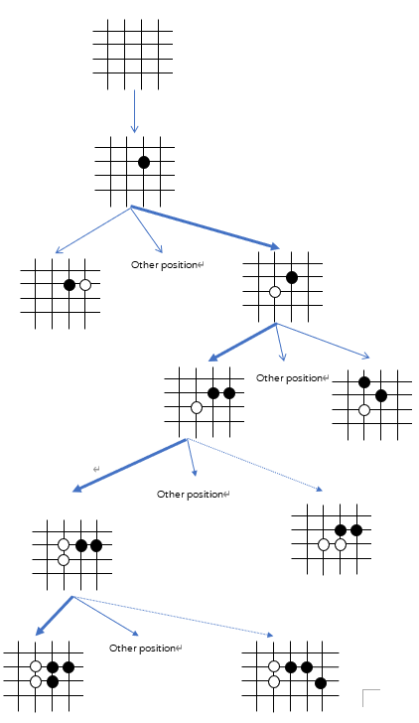
博弈树
根节点
叶子节点

Slide 7
博弈树
对于五子棋来说，就是AI在准备下当前这步棋时，AI会假设玩家足够聪明，当玩家下棋时，玩家会最大程度地减弱AI这步棋所产生的优势，而AI需要做的，就是使得玩家所下的棋能够削减AI优势的程度越小越好，这样AI才能够保持住局面优势。

Slide 8
博弈树
在博弈树中，当前棋局为根节点root，奇数层表示AI可能的走法，偶数层表示玩家可能的走法。
极大极小值搜索算法，搜索整个博弈树：它假设人和电脑都是极其聪明的，他们都会选择出最优的一步。
AI走棋的层我们称为 MAX层，这一层AI要保证自己利益最大化，那么就需要选分最高的节点。
玩家走棋的层我们称为MIN层，这⼀层玩家要保证自己的利益最大化，那么就会选对于AI分最低的节点。
节点估值：当前落子点的(AIScore-HumanScore)作为当前节点的估值。

Slide 9
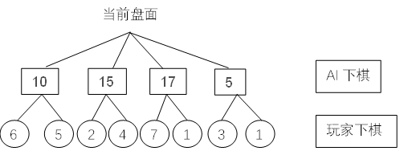
博弈树
从上往下沿着博弈树进行搜索
root
Value=1
Max
Min
从下往上沿着博弈树进行搜索
root
Value=5
Max
Min

Slide 10
MinMax Algorithm（极小极大值）
如果AI思考两步棋，那么第一步棋的得分是没有用的。AI的实际求解过程是：先通过当前棋盘的第一步棋，求得对应的第二步棋的最小得分，再从这些最小得分中，找到那个最大得分。
Value=5
Max
5
2
1
1
Min

Slide 11
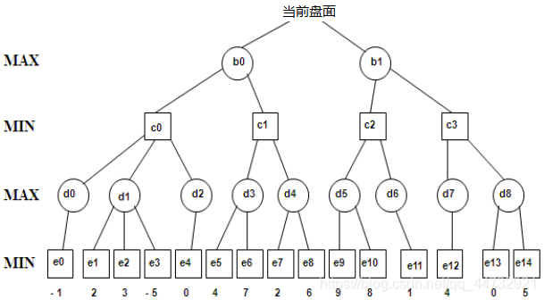
MinMax Algorithm（极小极大值）
Value=4
Value=？
0
4
0
4
8
4
-1
-5
0
4
2
8
1
4
0

Slide 12
MinMax Algorithm
极小极大算法是考虑双方对弈若干步之后，从可能的步中选一步相对好的步法来走，即在有限的搜索深度范围内进行求解。
当轮到玩家走步时，AI应该考虑最坏的情况（即评估值取极小值）
当轮到AI走步时，AI应该考虑最好的情况（即评估值取极大值）
对于两位棋手的对抗策略，交替使用上面两种方法传递倒推评估值。

Slide 13
MinMax Algorithm
但是，搜索整棵树是不现实的！数据是指数级增长的，所以只能回溯n步，即这个AI考虑的是N步之内的最优解。
搜索深度为偶数：即depth=2，4，6...
depth=2时，表示从AI开始走两步棋之后的局势评估，AI(走第一步) -> 玩家(走第二步)，然后对局势进行评估
局势评估是以AI角度进行的，分值越大对AI越有利，对玩家越不利

Slide 14
评估函数
改写calculateScore()
MaxValue(）
MinValue()
getMinMaxValue()

Slide 15
AI下棋层（Max）
int MaxValue(int row, int col, int depth){
if (depth <= 0) {//如果深度已经是0了，直接返回value
return evaluate(row, col, AIPlayer) - evaluate(row, col, HumanPlayer);
}
int maxValue = INT_MIN; //把极大值设为无限小
/*扫描整个棋盘 */
…;//假设在当前空点放置了AI的棋子 chessBox[i][j]=aicolor
int score = MinValue(i, j, depth-1); //score 记录评估值，调用计算极小值的函数
/* 比较 score值,更新maxValue*/
maxValue = max(maxValue, score);
…;//把棋盘恢复到当前状态 //返回maxValue
｝

Slide 16
玩家下棋层(Min)
int MinValue(int row, int col, int depth) { //玩家下棋层
if (depth <= 0) { //如果深度已经是0了，直接返回评估值
return evaluate(row, col, AIPlayer) - evaluate(row, col, HumanPlayer);
} //针对当前棋盘获得评估函数的值，如果玩家下在这个地方，会对AI产生负价值
…;
int minValue = INT_MAX; //把极小值设为无限大
/*扫描整个棋盘 */
for (int i…) {
for (int j…) {
…; //假设在当前空点放置了玩家的棋 chessBox[i][i]=humanPlayer
int score = MaxValue(i, j, depth-1); //score记录评估值，调用计算极大值的函数
/* 比较 score值与minValue，更新minValue*/
minValue = min(minValue, score);
…;//把棋盘恢复到当前状态 chessBox[i][j]=0
//返回minValue
}

Slide 17
MinMax Algorithm
struct maxScorePoint {
int row;
int col;
};
int MaxValue(int row, int col, int depth);
int MinValue(int row, int col, int depth);
maxScorePoint getMinMaxValue(int depth) {
maxScorePoint bestPoint[N * N] = { 0 }; //存储具有相同最大估值的点的坐标
int maxValue = INT_MIN; //把极大值设为无限小
int k = 0; //记录具有相同最大估值的点的个数
/*扫描整个棋盘 */
for (int i…) {
for (int j…) {
…; //假设这一点放置了AI棋子 chessBox[i][j]=AIPlayer
int score = MinValue(i, j, depth-1); //score记录评估值,调用计算极小值的函数
/* 比较 score值与maxValue，更新maxValue，更新bestPoint,k */
…;//把棋盘恢复到当前状态 chessBox[i][j]=0
//返回 bestPoint数组中的随机一个点
｝

Slide 18
AI_Play()
改写AI_Play()
AI如果是第一手黑棋，设定下棋位置
检查 AI 是否能直接获胜
检查是否需要拦截玩家
其他情况，调用getMinMaxValue()确定下棋位置

Slide 19
Homework
完成MinMax算法，并实现AI的胜利。
设置不同的depth 值，测试代码。

Slide 20
Thinking
能否把下面三个函数合成一个函数进行递归调用?
MaxValue();
MinValue();
getMinMaxValue();
比较一下当depth=1时，getMinMaxValue(1)与上次课的策略有什么不同吗？depth=3时，这个算法是正确的吗？
当前的算法更侧重攻击还是防守？为什么？

Slide 21
成果展示时间
6月2日：
6月9日：
6月16日：

